Slide 1

School Planner
Serbanat Andrei

Slide 2
Introducere
In ziua de azi folosim tehnologia la fiecare task pe care il avem de facut, ne va ajuta de cele mai multe ori sa ne organizam mai bine sau sa terminam mai repede.
Astfel am inceput lucrul la aplicatia School Planner, care poate fi folosita pentru a avea orarul, notele, clasele din modulul/semestrul respectiv in acelasi loc, cu mai multe functii planuite pe viitor.

Slide 3
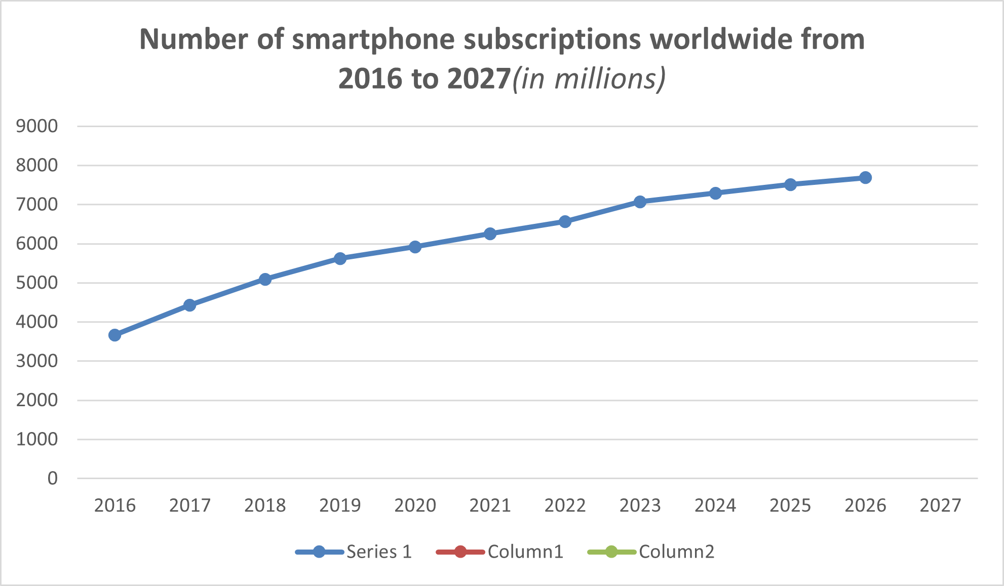

Slide 4
Tehnologii Folosite
Pentru implementarea aplicatiei am decis sa folosesc Android, fiind sistemul de operare folosit de mine, si fiind cel mai popular sistem de operare mobil in ziua de azi. Codul a fost scris in Java, lucrand bine impreuna cu sistemul de operare.

Slide 5
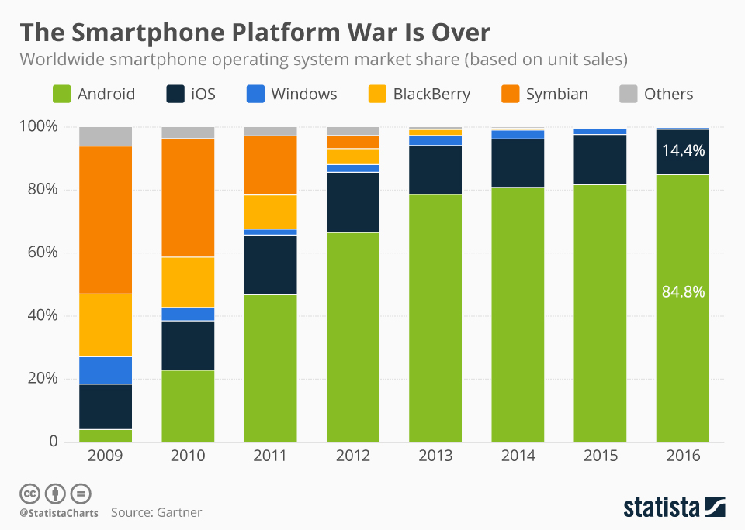

Slide 6
Android este bazat pe Linux, dezvoltata de Google. El permite dezoltatorilor sa scrie cod in Java si sa se foloseasca de librariile oferite de Google.
Versiunea de Android folosita de mine a fost Android 5.0 (Lollipop), deoarece este compatibila cu majoritatea telefoanelor care ruleaza Android in prezent (98%).
Drept IDE am folosit Android Studio, fiind o alegere extrem de populara in dezvoltarea aplicatiilor mobile pe Android. Acesta ofera posibilitatea de a scrie cod, a-l compila, testa pe telefon fizic pe wi-fi sau cablu, si vine pana si cu posibilitatea emularii unui telefon pentru testare mai usoara si rapida a codului.

Slide 7
Pentru partea de server si cod extern am folosit .NET (C#), iar pentru baza de date am folosit Entity Framework.
Serviciile Google Play ofera o multitudine de functionalitati si intrumente pe care le putem incorpora si folosi in aplicatiile dezvoltate. Serviciul folosit de mine in aplicatie pentru a putea face legatura cu serverul este cel de permisiunea accesului la internet si starea acestuia.

Slide 8
Planificarea si dezvoltarea aplicatiei
Aplicatia School Planner ofera posibilitatea de vizualizare a orarului, a cursurilor din acel modul si notele pe care le au elevii. Ea foloseste un navigation bar si toate elementele se afle pe fragmente diferite, fiecare avand implementat un listview care contine datele necesare folosirii aplicatiei.
Pentru partea de server am facut un mic server care actioneaza drept modulul de login in aplicatie, oferind acces la folosirea acesteia.

Slide 9
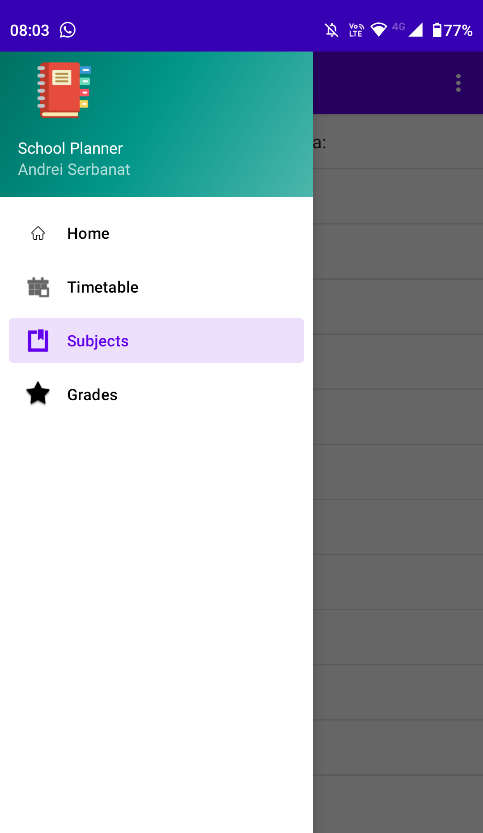
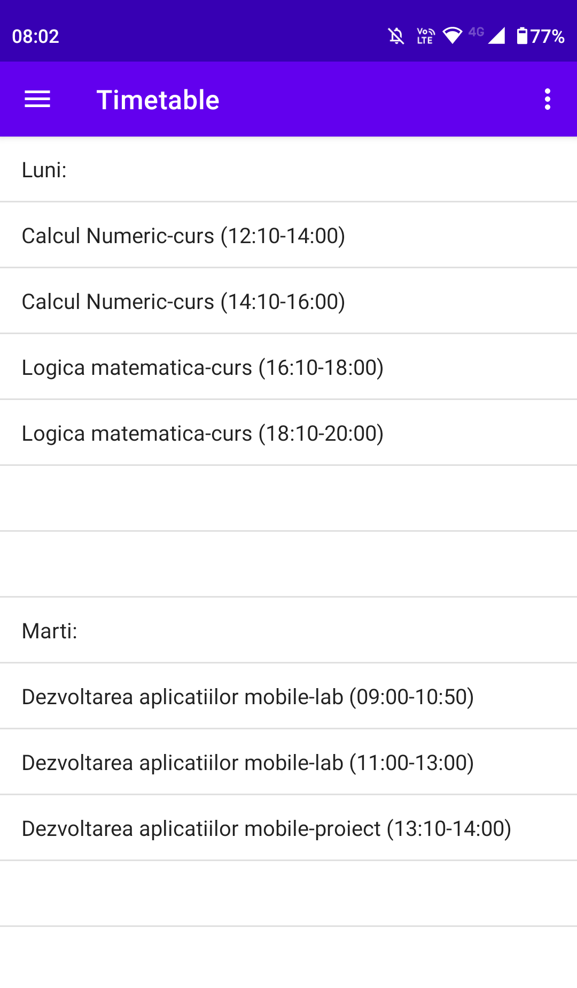
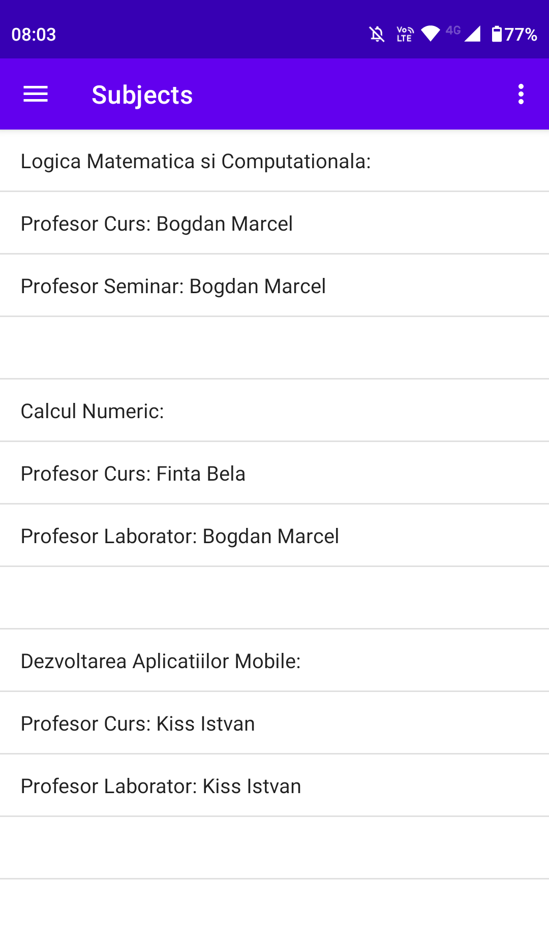

Slide 10
Concluzie
Personal consider ca dezvoltarea mobile este un domeniu extrem de fascinant, dar si important in contextul popularitatii dispozitivelor mobile inteligente. Este un domeniu vast care merita explorat, si desi nu am reusit sa aduc aplicatia in punctul dorit sau intr-un stadiu in care poate fi publicata, a fost o experienta din care am invatat multe si doresc sa contiunui atat dezvoltarea acestui proiect, cat si inceperea altor proiecte in viitorul apropiat.
Imbunatatiri pe care doresc sa le aduc aplicatiei ar fi implementarea schimbarii dinamice a list view-urilor, repararea functionalitatii de login si implementarea de sign up dinamic, si de ce nu adaugarea unor noi tab-uri pentru notite, profesori, planificari de teste etc.

Slide 11
Bibliografie
Android (sistem de operare) - Wikipedia
Overview of Google Play services | Google Developers
Create an array in an Android XML file (homeandlearn.co.uk)
Android Listview in Java with Example - GeeksforGeeks
Using lists in Android wth ListView - Tutorial (vogella.com)
(6) Simple Timetable App Tutorial - E00 (How does the app look like?) - YouTube
android - How to put listview inside a fragment - Stack Overflow

